Slide 1
EASYVAN
A operação da van,
organizada.
Sistema web de gestão de transporte por vans escolares e universitárias: linhas, viagens, presença e alertas operacionais.
INTEGRANTES
Guilherme Pereira Andraz
Davi Gato Grijó da Silva
Victor Hugo Volpi Pereira
Caio Candiani Regio
Pedro Ailton dos Santos Cavalieri
Enzo Miguel Bertoluci Ovido
ASP.NET Core MVC · .NET 10
PostgreSQL / Supabase
Railway
Novembro de 2026

Slide 2
EasyVan
CONTEXTO
A operação ainda vive no grupo de WhatsApp
Transporte escolar e universitário é rotina diária — e a informação crítica fica dispersa.
01
02
03
Confirmação dispersa
Capacidade no escuro
Nenhum registro
Quem vai hoje? Cada resposta chega por mensagem, áudio ou não chega. O motorista sai sem saber quem esperar.
Sem contagem consolidada, a van pode sair acima da capacidade ou com assentos vazios.
Faltas, atrasos e mudanças de ponto de embarque não deixam histórico para conferir depois.
"O administrador precisa decidir de manhã, com informação de ontem."
O problema não é falta de van: é falta de um lugar único onde a operação do dia esteja visível e atualizada.
EasyVan · Gestão de transporte por vans
02

Slide 3
EasyVan
SOLUÇÃO
Um centro de operações para o dia da van
O EasyVan substitui a coordenação por mensagens por um fluxo com regras explícitas e dados persistidos.
1
2
3
4
O Admin monta a linha
O sistema gera as viagens
O aluno confirma
O motorista executa
Nome, origem, destino, dias, horários e alunos com ponto de embarque.
Ocorrências por data e sentido, idempotentes, para 14 dias úteis.
"Vou" ou "Não vou" até o prazo de cada sentido.
Passageiros agrupados por ponto, pendentes separados e rota no Google Maps.
Tudo é calculado a partir do banco — não existe planilha paralela, lista em memória ou tela demonstrativa.
EasyVan · Gestão de transporte por vans
03

Slide 4
EasyVan
ESCOPO IMPLEMENTADO
O que o sistema faz hoje
Seis módulos funcionais, todos persistidos e cobertos por testes automatizados.
Frota e cadastros
Linhas recorrentes
Viagens e presença
Vans, motoristas e alunos com validação de placa, CNH e telefone, além de busca e filtros.
Dias, sentidos e horários, alunos com ponto de embarque e alocação de van e motorista.
Geração idempotente, ciclo de estados, confirmação do aluno e marcação do motorista.
Centro de Operações
Rotas e Maps
Acesso e auditoria
Ocupação, distribuição das viagens e alertas A1–A6 calculados por regra de negócio.
Roteirização no servidor, agrupamento por ponto e links segmentados para o Google Maps.
Login por cookie, três perfis, trilha de operações e tema claro/escuro.
Fora do MVP por decisão de escopo: GPS em tempo real, otimização automática, cobrança e app nativo.
EasyVan · Gestão de transporte por vans
04

Slide 5
EasyVan
STACK
Tecnologias utilizadas
Nenhuma dependência nova foi adicionada: a stack é a mesma do início do projeto.
BACKEND
INTERFACE
C# · .NET 10 · ASP.NET Core MVC
Razor Views · Bootstrap · jQuery
ESTILO
DADOS
CSS próprio com tokens e tema claro/escuro
EF Core 10 · SQLite (dev) · PostgreSQL (prod)
HOSPEDAGEM
QUALIDADE
Railway (contêiner) · Supabase (banco)
xUnit · 143 testes automatizados
Sem React, Next.js, Tailwind ou bibliotecas de UI adicionais.
EasyVan · Gestão de transporte por vans
05

Slide 6
EasyVan
ARQUITETURA
Do navegador ao PostgreSQL
Aplicação MVC renderizada no servidor; regra de negócio isolada em serviços.
Navegador
Controllers
Services
EF Core
→
→
→
Razor + Bootstrap
Cookie de sessão
Entrada, autorização
e validação
Regras, prazos,
alertas e roteirização
DbContext com filtro
por organização
↓
Serviços em segundo plano
Hospedagem
PostgreSQL
Supabase
Geração de viagens a cada 15 minutos e recálculo de rota quando o conjunto de passageiros muda.
Contêiner no Railway lendo a porta da plataforma e o banco no Supabase.
EasyVan · Gestão de transporte por vans
06

Slide 7
EasyVan
MODELO DE DADOS
Entidades e relacionamentos
16 migrations aplicadas; o banco de produção tem o mesmo schema do ambiente local.
NÚCLEO OPERACIONAL
INTEGRIDADE GARANTIDA NO BANCO
Organizacao
raiz do isolamento por organização
Chaves estrangeiras restritivas preservam o histórico.
Linha
dias, sentidos, origem e destino
Um vínculo ativo por aluno e sentido, com data de início e fim.
LinhaPassageiro
aluno + ponto de embarque
Uma presença por viagem e aluno.
LinhaVan
van e motorista alocados
Geração idempotente: índice único impede viagem duplicada.
Viagem
ocorrência por data e sentido
Filtro global por OrganizacaoId em todas as consultas.
PresencaViagem
confirmado, ausente ou sem resposta
Migrations versionadas em Migrations/ e aplicadas no boot.
EasyVan · Gestão de transporte por vans
07

Slide 8
EasyVan
CRUD
Criar, consultar, editar e excluir
Cada operação passa por ViewModel, validação no servidor, antiforgery e autorização.
Create
Read
Update
Delete
Formulário → validação → entidade → SaveChanges.
Listagens e detalhes consultam o banco com filtro por organização.
Edição carrega o registro, valida o vínculo e regrava.
Exclusão só quando não há dependências.
Placa única, CNH válida, senha de 6 a 20 caracteres.
Busca e filtros combináveis em /Vans.
Troca de linha encerra o vínculo anterior.
Admin não exclui a si nem outro administrador.
Persistência real: nenhuma listagem usa dados em memória ou JSON local.
EasyVan · Gestão de transporte por vans
08

Slide 9
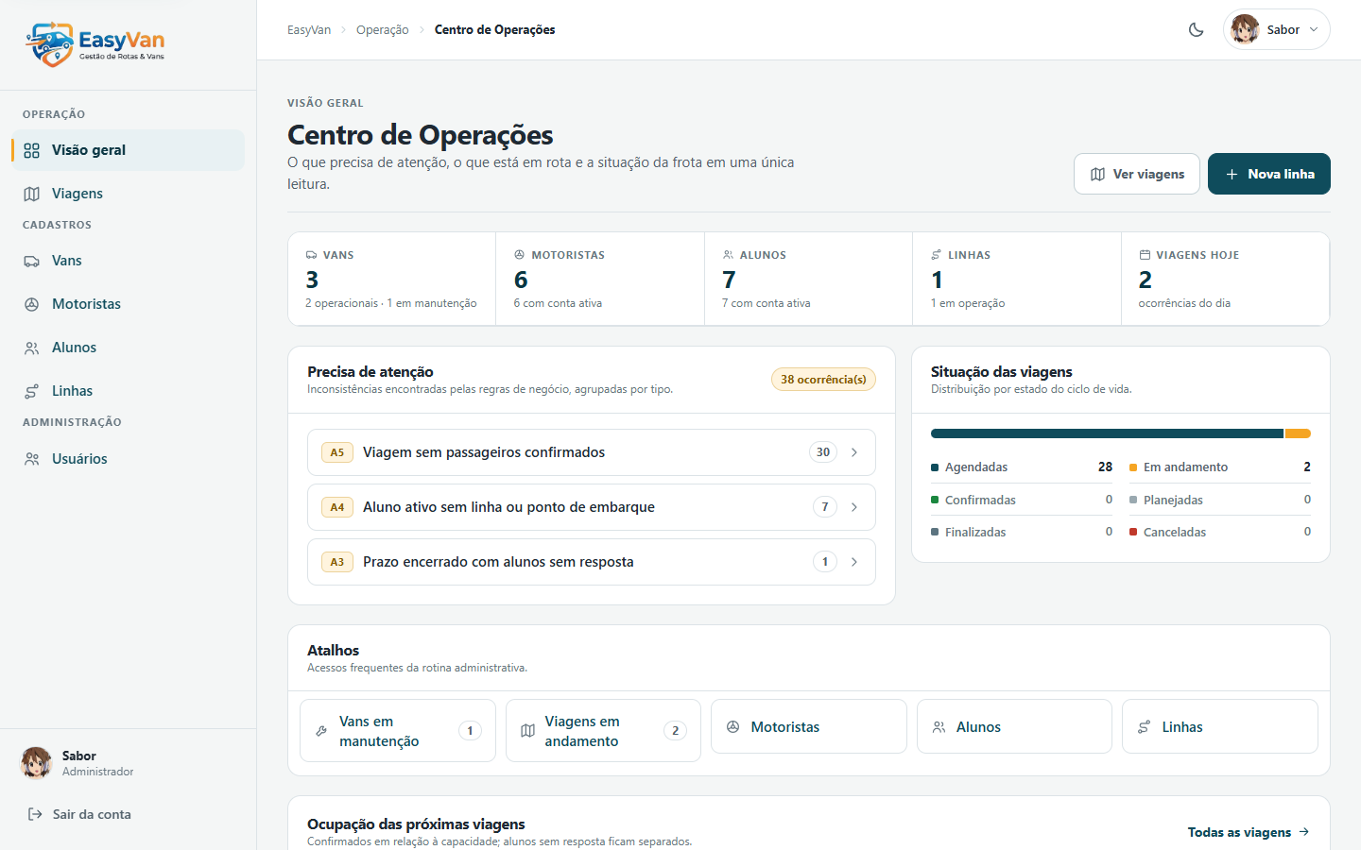
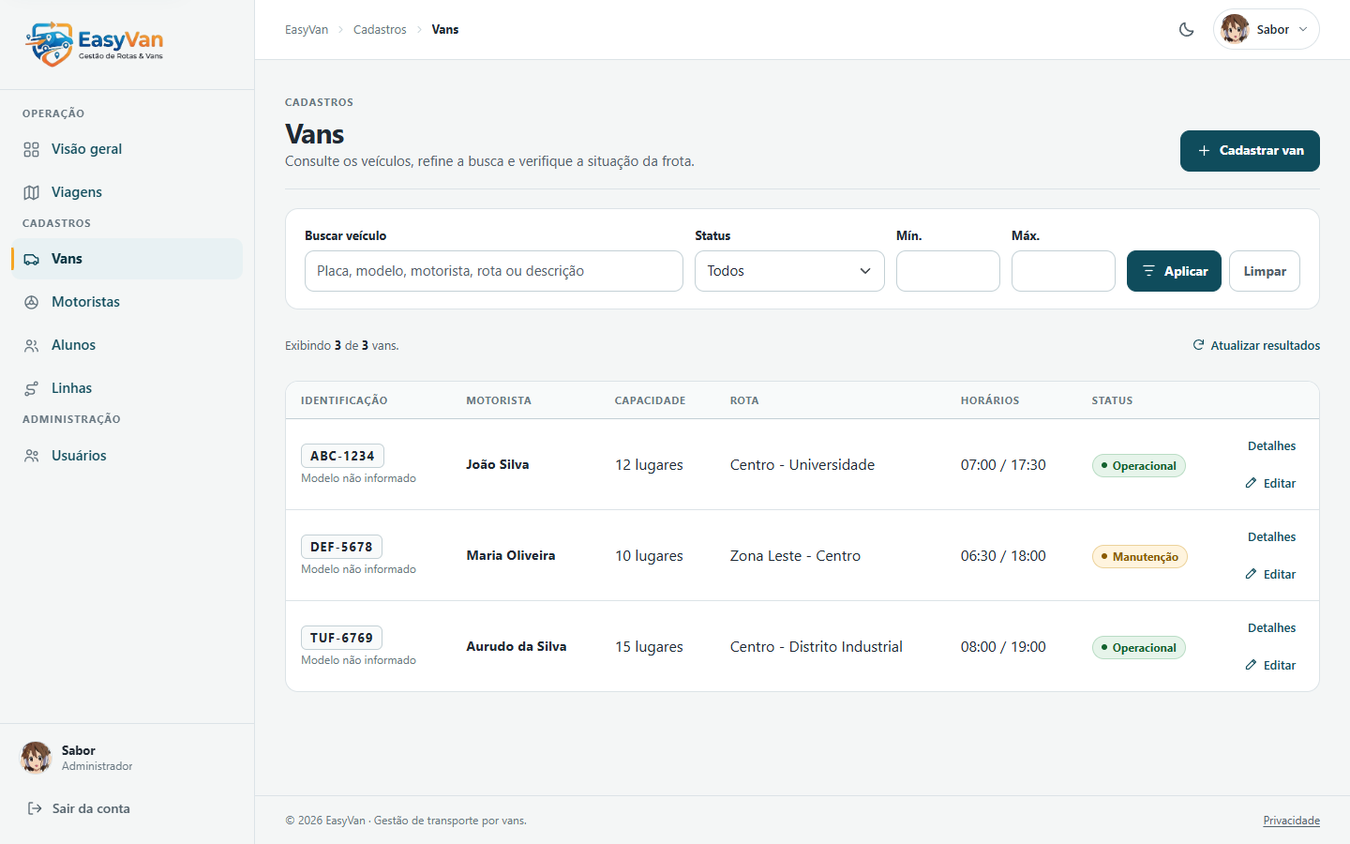
EasyVan
INTERFACE
Capturas reais do sistema
Layout responsivo de 320 px a 1920 px, com contraste AA e foco visível.
Centro de Operações (Administrador)
Frota com busca e filtros
Tema claro e escuro, tabelas com rolagem própria no celular e nenhuma rolagem horizontal da página.
EasyVan · Gestão de transporte por vans
09

Slide 10
EasyVan
SEGURANÇA
Autenticação, permissões e dados
Controles aplicados no backend — a interface apenas reflete o que o servidor permite.
Senhas
Sessão
PBKDF2-SHA256 com 600 mil iterações, salt por usuário e comparação em tempo constante.
Cookie HttpOnly, Secure e SameSite Lax, revalidação do usuário a cada requisição.
Manter conectado
Perfis
Cookie persistente de até 30 dias; sem a opção, encerra com o navegador.
Administrador, Motorista e Aluno; cada ação é autorizada por papel no servidor.
Cadastro
Superfície
Somente o Admin cria contas. Não existe cadastro público.
Antiforgery em todo POST, rate limit no login, consultas parametrizadas pelo EF Core.
Dados
LGPD
Filtro por OrganizacaoId, RLS no Supabase e segredos apenas em variáveis de ambiente.
Coleta mínima, sem PII em logs e endereço residencial fora da rota enviada ao Maps.
EasyVan · Gestão de transporte por vans
10

Slide 11
EasyVan
DEMONSTRAÇÃO
Roteiro de cinco minutos
Sequência sugerida para a banca, com os três perfis.
01
Login
02
Cadastro
03
Geração
Entrar como Administrador e mostrar o Centro de Operações com dados reais.
Criar uma linha com origem, destino, dias e alunos; mostrar validação de erro.
Abrir Viagens e localizar as ocorrências geradas para os próximos dias úteis.
04
Aluno
05
Motorista
06
Auditoria
Entrar como aluno e confirmar ida e volta; mostrar o bloqueio após o prazo.
Abrir a viagem, conferir passageiros por ponto e abrir o trecho no Google Maps.
Voltar ao Admin e mostrar o registro da operação na atividade recente.
EasyVan · Gestão de transporte por vans
11

Slide 12
EASYVAN
Obrigado.
Um sistema pequeno o suficiente para ser explicado e completo o suficiente para operar de verdade.
REPOSITÓRIO
APLICAÇÃO
github.com/guiguix7/EasyVan
Railway + Supabase
postgres · us-west-2

